Slide 1

Урок обучения грамоте по УМК «Школа России»
ТЕМА: «Согласные звуки [л], [л']. Буква Л л»
Автор разработки:
Митрофанова Марина Владимировна
учитель начальных классов
МБОУ «Лицей №1» р.п. Чамзинка

Slide 2




Дать характеристику изученным согласным звукам.
[н]
[н']
[с]
[с']
[к]
[к']
[т]
[т']

Slide 3
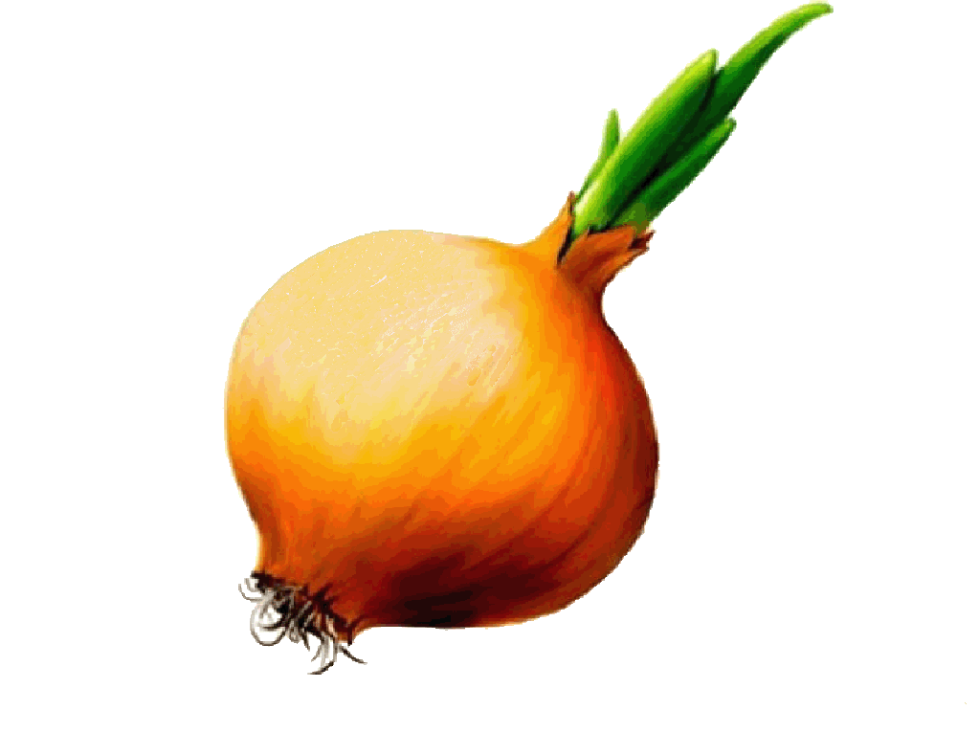
Отгадайте загадку
Сидит дед во сто шуб одет,
Кто его раздевает,
Тот слезы проливает.
Выделим первый звук.
Охарактеризуем его.
[л]

Slide 4
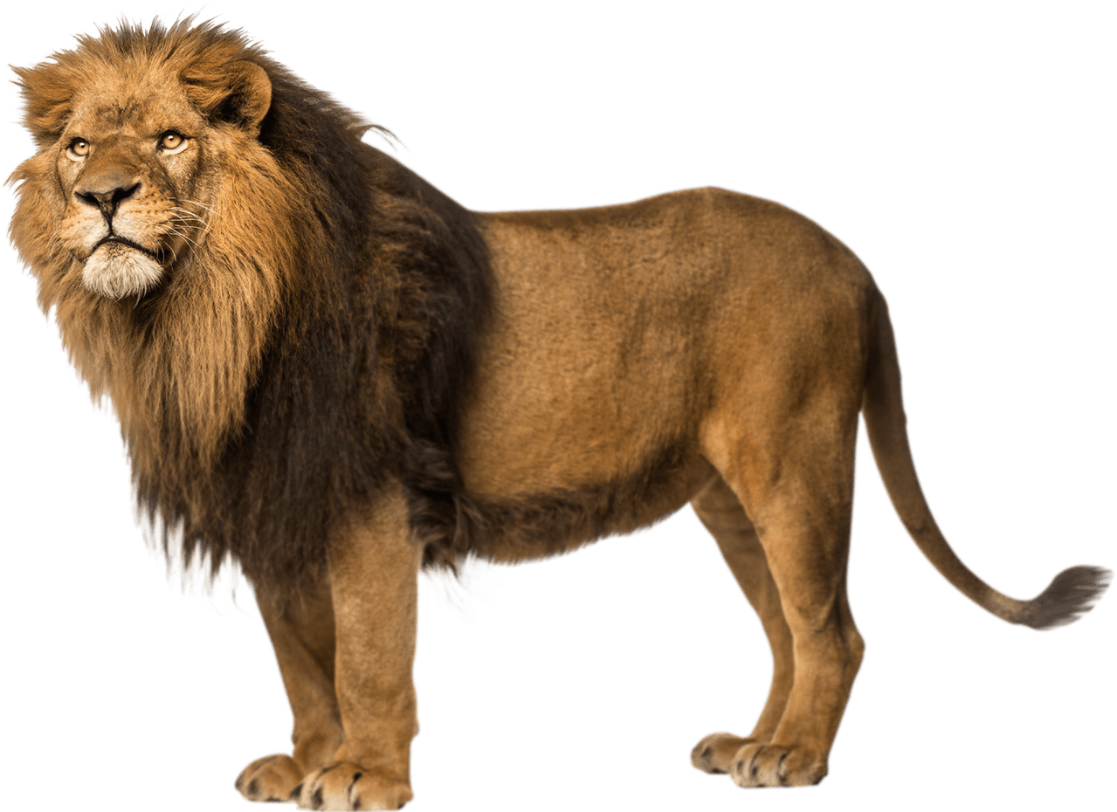
Отгадайте загадку
Ты рукой его не тронь!
Грива есть, но он не конь.
Нет копыт, а есть клыки
И на лапах коготки.
Выделим первый звук.
Охарактеризуем его.
[л']

Slide 5

Вспомните с какого звука начиналось первое слово? А с какого второе? Послушайте эти звуки.
Эти звуки обозначаются в русском языке буквой
[л]
[л']

Slide 6
Какие звуки обозначаем буквой Л л («эль»)?
[л]
[л']

Slide 7
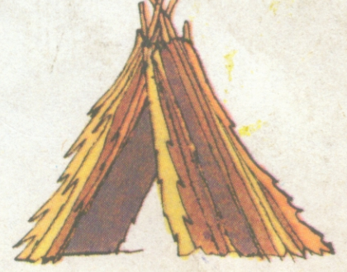
На что похожа буква Л л («эль»)?
Алфавит продолжит наш
Буква Л – лесной шалаш.
(Владимир Степанов)

Slide 8
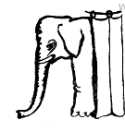
На что похожа буква Л л («эль»)?
Люди, видите слона?
Хобот есть. Нога видна.
(Григорий Виеру)

Slide 9
Прочитайте слоги и слова.
ло ла лы ли лу
оло или улу олы

Slide 10
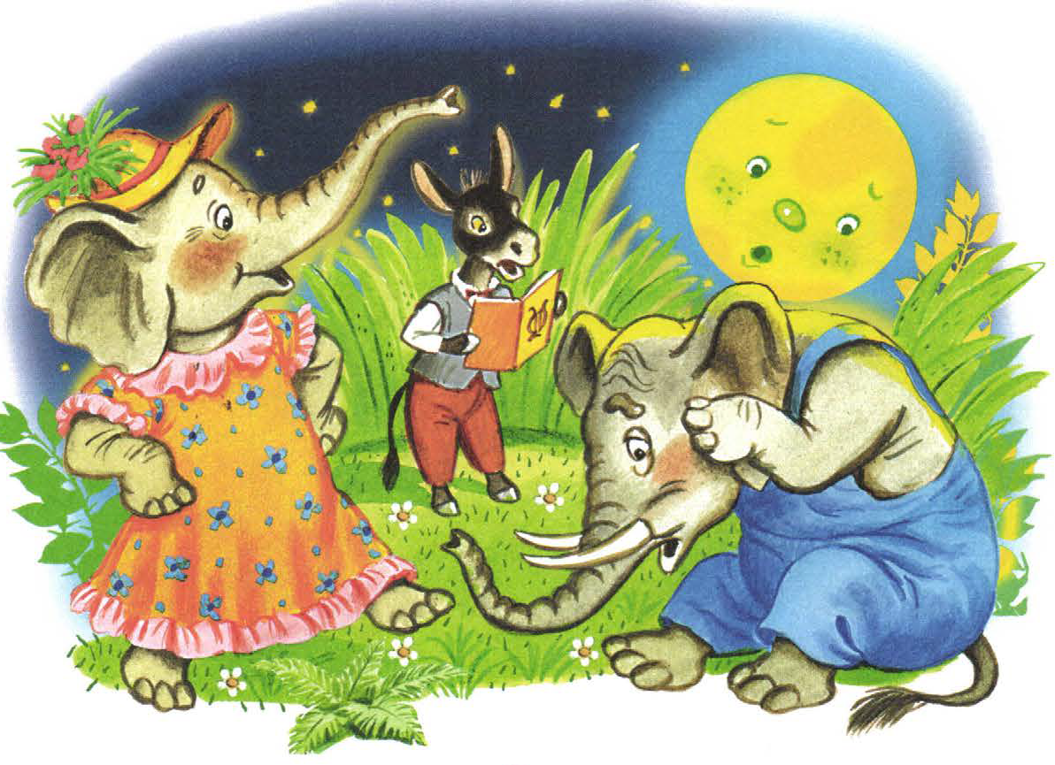
Откройте Азбуку, переверните страницу (с.58)

Slide 11
Какое произведение Корнея Чуковского проиллюстрировал художник?

Slide 12
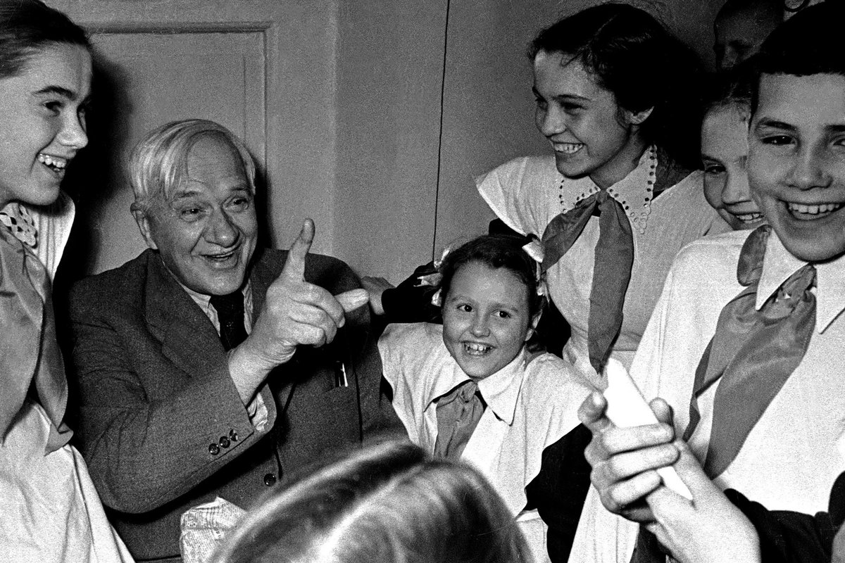
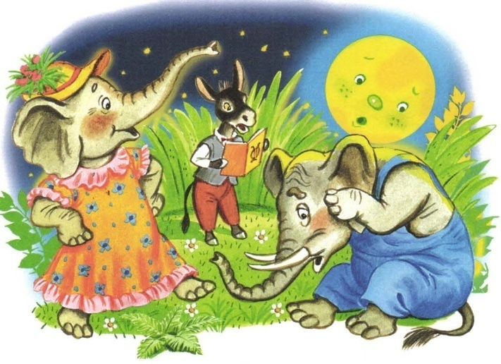
Корней Чуковский «Тараканище»
Вспомните, как начинается сказка.

Slide 13
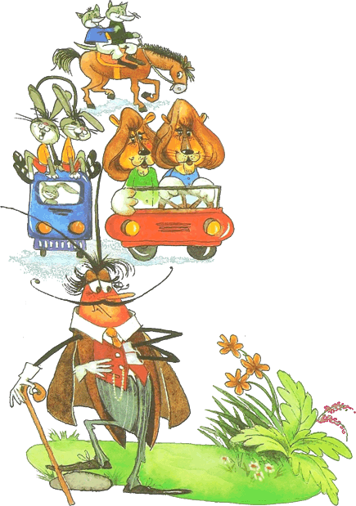
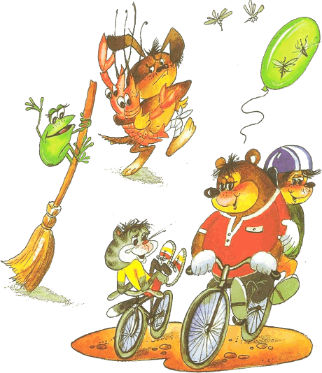
Ехали медведи
На велосипеде.
А за ними кот
Задом наперёд.
А за ним комарики
На воздушном шарике.
А за ними раки
На хромой собаке.
Волки на кобыле.
Львы в автомобиле.
Зайчики
В трамвайчике.
Жаба на метле...
Едут и смеются,
Пряники жуют.
Вдруг из подворотни
Страшный великан,
Рыжий и усатый
Та-ра-кан! Таракан,
Таракан,
Тараканище!

Slide 14
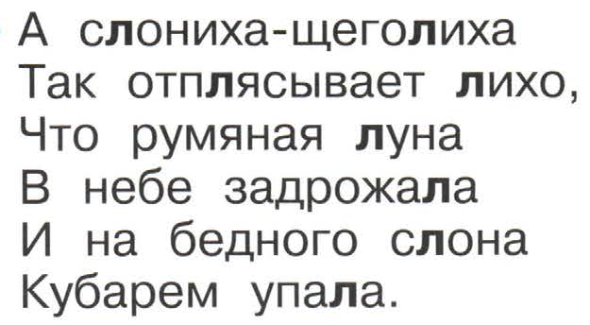

Корней Чуковский «Тараканище»
Прочитаем отрывок в Азбуке.
Автор называет слониху щеголихой. А вы знаете кто такой щёголь? Тот, кто нарядно одевается.
Как отплясывает слониха? Замените другим словом близким по смыслу.

Slide 15
Корней Чуковский «Тараканище»
А какая луна? Румяная – значит, золотистая. Кубарем упала луна. Это как – кубарем?
Кубарем – переворачиваясь через голову, кувырком.

Slide 16

Прочитайте и сравните слова.
Сколько слогов? Чем слова отличаются?

Slide 17

Прочитайте и сравните слова.
Сколько слогов в каждом слове? Кому можно сказать катала - мальчику или девочке? А катал? Значит катала – она, а катал – он.

Slide 18

Прочитайте и сравните слова.
Сколько слогов в каждом слове? Подберите местоимение к слову уснули. Слово уснули стоит в форме единственного или в форме множественного числа? А слово уснул? Подберите местоимение.

Slide 19

Прочитайте и сравните слова.
Сколько слогов в каждом слове? Как слово стол превратилось в слово стул? Определите форму числа. Поставьте слова в форму множественного числа. К какой группе относятся слова?
Мебель.

Slide 20
Прочитайте и сравните слова.
Когда буква Л («эль») обозначает мягкий согласный звук? Когда твёрдый звук?

Slide 21
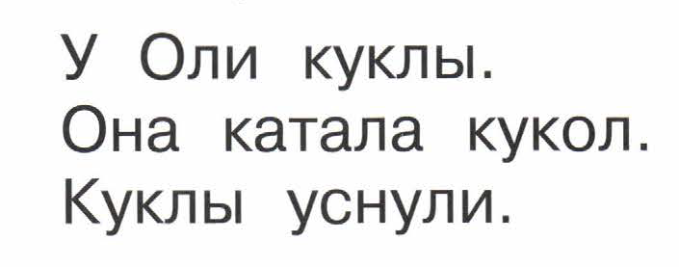
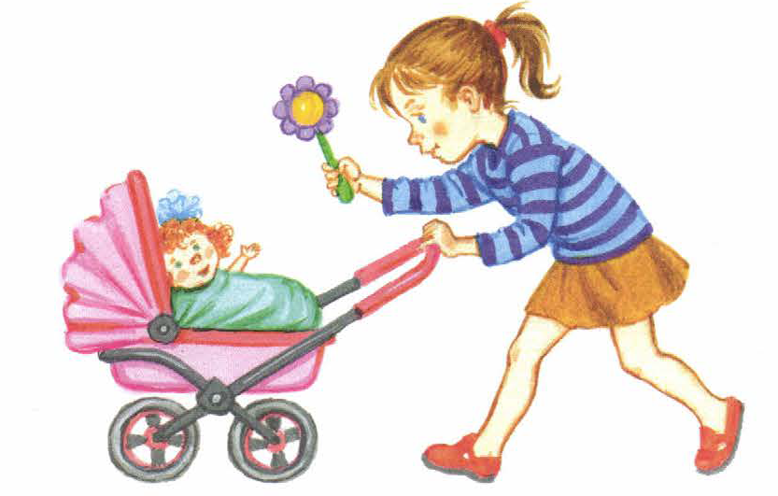
Прочитайте текст.
Кто у Оли? Как Оля играла с куклами?

Slide 22
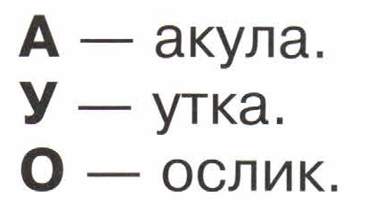
Игра. Кто больше придумает слов на выбранную букву? Называем только животных.
, аист, альбатрос
, удод, удав, уж
, орёл, олень

Slide 23
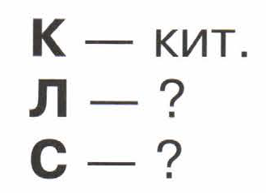
Игра. Кто больше придумает слов на выбранную букву? Называем только зверей, рыб и птиц.
, кролик, кукушка,
карась
лось, ласточка, лев
синица, слон, сом

Slide 24
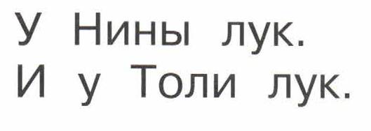
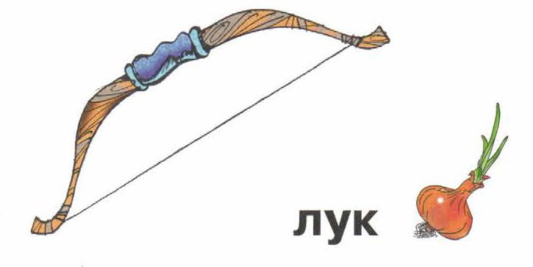
Многозначные слова.

Slide 25

Прочитайте слова. Почему слова написаны с заглавной буквы?
Сколько слогов? Сколько звуков в слове Алла?

Slide 26
Прочитайте слова. Подберите местоимение к словам? Кому можно так сказать мальчику или девочке?
Сколько слогов?

Slide 27
Прочитайте слова. Чем слова похожи?
А чем отличаются? Составьте предложения.
Сколько слогов?

Slide 28
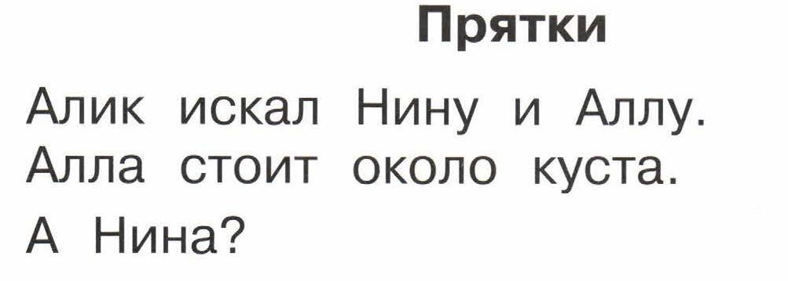
Прочитайте текст.
Продолжим рассказ. Где спряталась Нина? Кого Алик нашёл сначала?
В какую игру играли ребята? А в какие игры вы любите играть?
(Жмурки, догонялки, вышибалы…)

Slide 29
Лента букв
А | О | У | Ы |  | Н |  | Л
 |  |  | И |  |  |  |  |  |  |  |  | К | Т |  | С

Slide 30
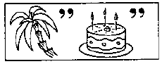
Ребус
пальма торт

Slide 31
Какие звуки обозначаем буквой Л л («эль»)?
[л]
[л']

